Slide 1
Servidor de Terminologias
Terminologias e Serviços de Terminologia em FHIR
Italo Macêdo (italo@gointerop.com)

Slide 2
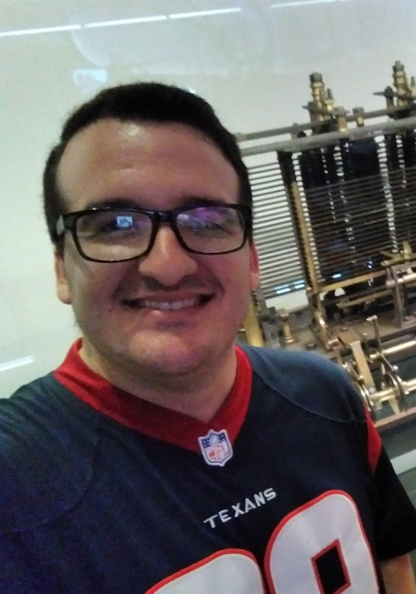
Quem sou eu
Arquiteto de Interoperabilidade.
Coordenador técnico do HL7 Brasil.
Tutor do HL7 Brasil.

Slide 3
Agenda
Introdução;
Módulo de Terminologia do FHIR;
NamingSystem;
CodeSystem;
ValueSet;
Processo de expansão para pacotes FHIR;
Fases de projeto de interoperabilidade semântica;
Boas práticas para projetos de interoperabilidade semântica;
Benchmarking de ferramentas;
Demonstração;

Slide 4
Introdução
Racional normativo;
ISO;
ISO 12300;
ISO 13972;
ISO 21564;
Common Terminology Service 2 (CTS2);
Perfil IHE SVCM;
FHIR;
NamingSystem;
CodeSystem;
ValueSet;
ConceptMap;
Parameters;

Slide 5
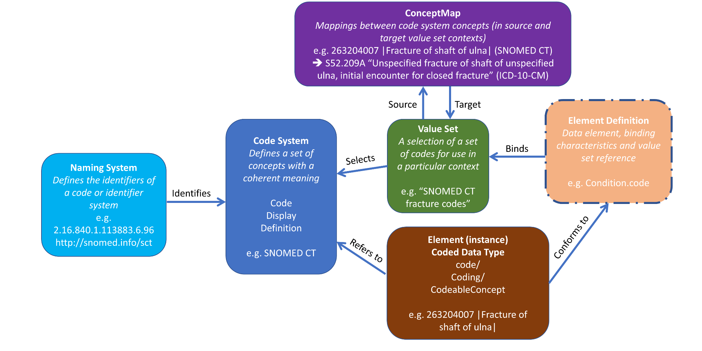
Módulo de Terminologia do FHIR

Slide 6
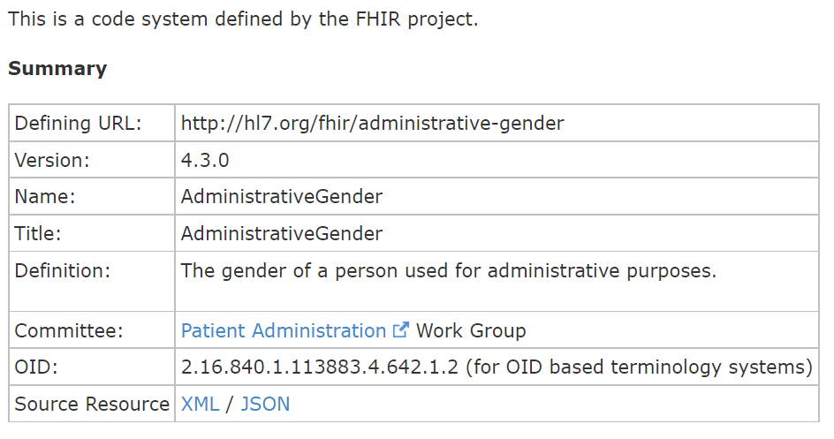
NamingSystem
Resposta simples: Utilizado para Identificar Identificadores e Codificadores;
Identificar pessoas, lugares, dispositivos, etc;
Um NamingSystem pode ser um ou um Conjunto de Identificadores;
São normalmente Instanciados em um Identifier;
Qualificar um identificador;
Exemplo: Sabe-se que o identificador é de natureza fiscal, mas não é conhecido seu determinante. Ou seja, se é um CPF ou CNPJ;
Determinar um identificador;
Exemplo: Sabe-se que o identificador é http://www.saude.gov.br/fhir/r4/NamingSystem/cpf, mas não é conhecido seu qualificador.

Slide 7
NamingSystem
{
"identifier": [
{
"type": {
"coding": [{
"system": "http://terminology.hl7.org/CodeSystem/v2-0203",
"code": "SS"
}
]
},
"system": "http://hl7.org/fhir/sid/us-ssn",
"value": "444222222"
}
]
}

Slide 8
NamingSystem
{
"identifier": [
{
"type": {
"coding": [{
"system": "http://terminology.hl7.org/CodeSystem/v2-0203",
"code": "SS"
}
]
},
"system": "http://hl7.org/fhir/sid/us-ssn",
"value": "444222222"
}
]
}
Qualificador
Determinante

Slide 9
NamingSystem
A boa prática é sempre realizar operações utilizando o determinante do identificador, exemplo:
Consulta de um paciente pelo seu CPF:
https://fhir.gointerop.com/fhir/Patient?identifier=http://www.saude.gov.br/fhir/r4/NamingSystem/cpf|05523650412
Criação de um Atendimento vinculado a um paciente existente no repositório clínico pelo seu CPF:
{
“resourceType”: “Encounter”:
... “subject”: “Patient?identifier=http://www.saude.gov.br/fhir/r4/NamingSystem/cpf|05523650412”
}

Slide 10
NamingSystem
Uso no Brasil;
Estamos prestes a acabar com a falta de convenção para esses identificadores;
A Rede Nacional de Dados em Saúde vai direcionar o uso desses identificadores;
CPF - http://www.saude.gov.br/fhir/r4/NamingSystem/cpf
CNPJ - http://www.saude.gov.br/fhir/r4/NamingSystem/cnpj
CNS - http://www.saude.gov.br/fhir/r4/NamingSystem/cns
CNES - http://www.saude.gov.br/fhir/r4/NamingSystem/cnes
Agravante:
Vários pacotes de interoperabilidade corporativos no Brasil já criaram NamingSystems para esses identificadores nacionais antes mesmo da RNDS;
Solução:
R4:
Refatorar os NamingSystems e seguir a governança nacional;
R5:
Na R5 haverá (supostamente) a operação $translate para NamingSystem;
https://endereço/fhir/NamingSystem/$translate

Slide 11
CodeSystem
Sistema de Codificação:
Objetivo: Qualificar conceitos;
Deve ter um propósito bem definido para evitar ambiguidade e imprecisão;
Identificável por uma URL ou OID (NamingSystem que o identifica);
Topologia:
Horizontal;
Sistemas de Classificação;
Hierárquica;
Ontologias;
Dá suporte a operações semânticas entre seus conceitos;
Teste de subsunção;

Slide 12
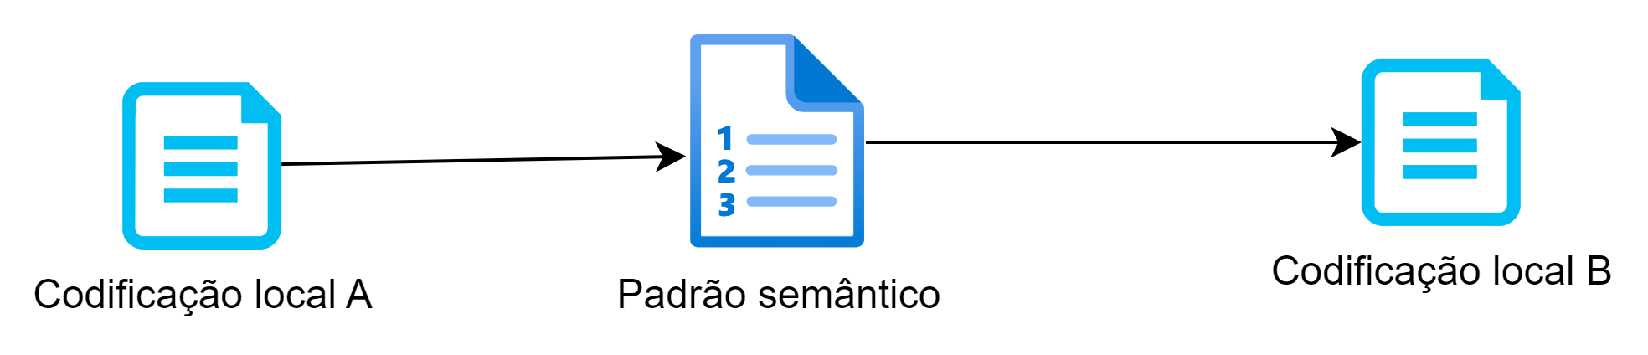
CodeSystem (FAQ)
Em um projeto de interoperabilidade;
Fase de Identificação de Terminologias;
Codificações locais;
Em geral são mal especificadas e precisam ser requalificadas em decorrência de imprecisão e ambiguidade;
Codificações nacionais;
Convenções nacionais que podem não ser aderentes ao racional normativo de de terminologias e necessitar de requalificação. É importante reconhecer o propósito da terminologia e evitar uso secundário;
Padrões semânticos;
São ótimos, por exemplo, para exercer o papel de Terminologia ponte;
É boa prática, por exemplo, serem canônicos para expressividade conceitual em repositórios;

Slide 13
CodeSystem (FAQ)
Podemos traduzir CodeSystem de padrões semânticos ?
Não! Traduções são responsabilidade dos mantenedores;
O que podemos fazer enquanto traduções não são publicadas ?
Podemos fazer traduções em cima de ValueSet:
Criar ValueSet que referencia um padrão semântico através do seu CodeSystem e na expansão, para cada conceito, criar sua designação em Português do Brasil;
A maioria dos serviços de terminologia em FHIR não dão suporte a localização em Português do Brasil;
Posso criar um CodeSystem para o meu guia que é essencialmente um padrão semântico existente (ex.: CID10) ? Jamais!
No passado, o tx.fhir.org era muito instável e o IG publisher não fazia expansão de padrões semânticos com estabilidade, mas essa desculpa acabou;

Slide 14
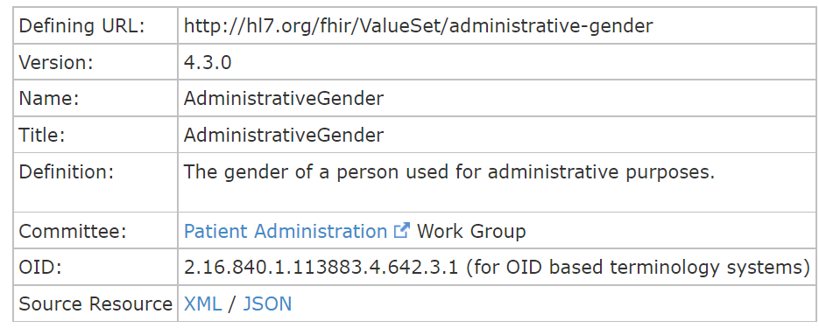
ValueSet
Agrupamento de Códigos:
Objetivo: Agrupar conceitos para fins de validação
Devem ter um propósito bem definido para evitar ambiguidade e imprecisão;
Identificável por uma URL ou OID (NamingSystem que o identifica);
Topologia:
Horizontal;
Sistemas de Classificação;
Hierárquica;
Ontologias;
Dá suporte a operações semânticas entre seus conceitos;
Teste de subsunção;

Slide 15
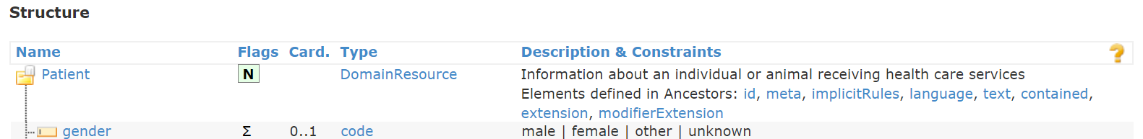
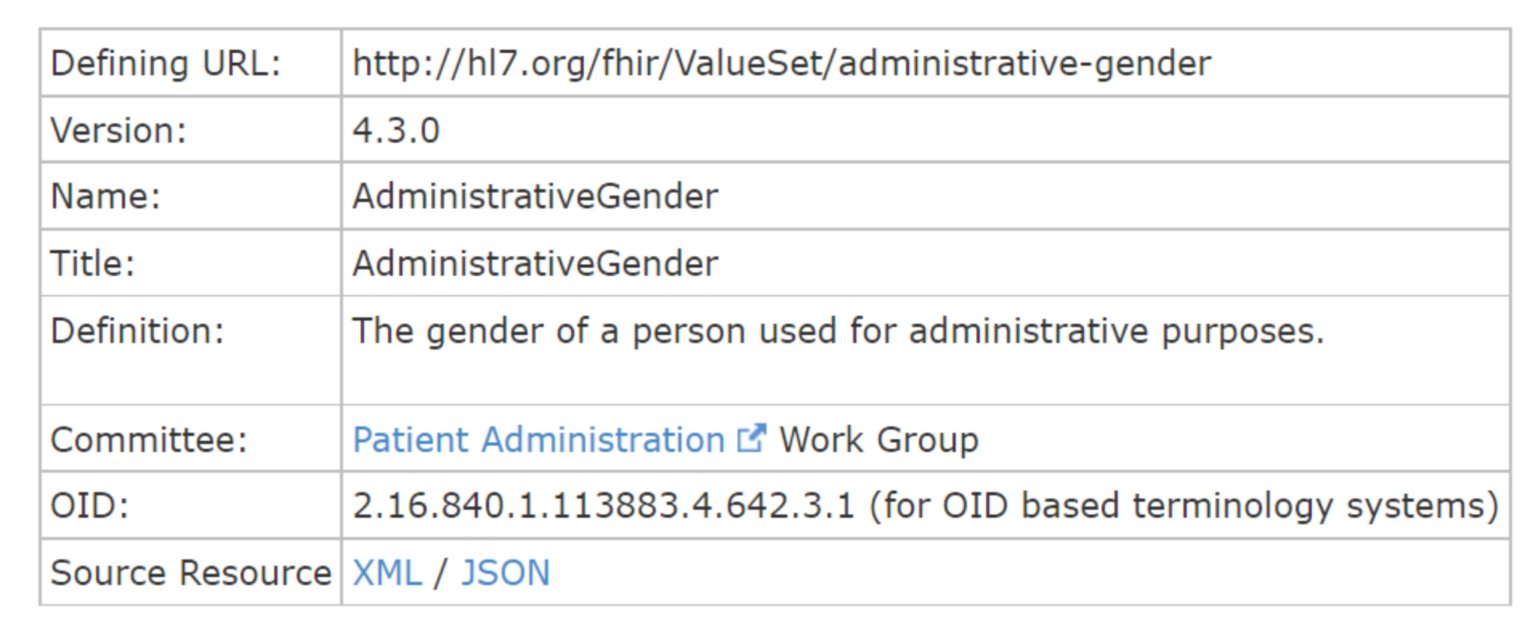
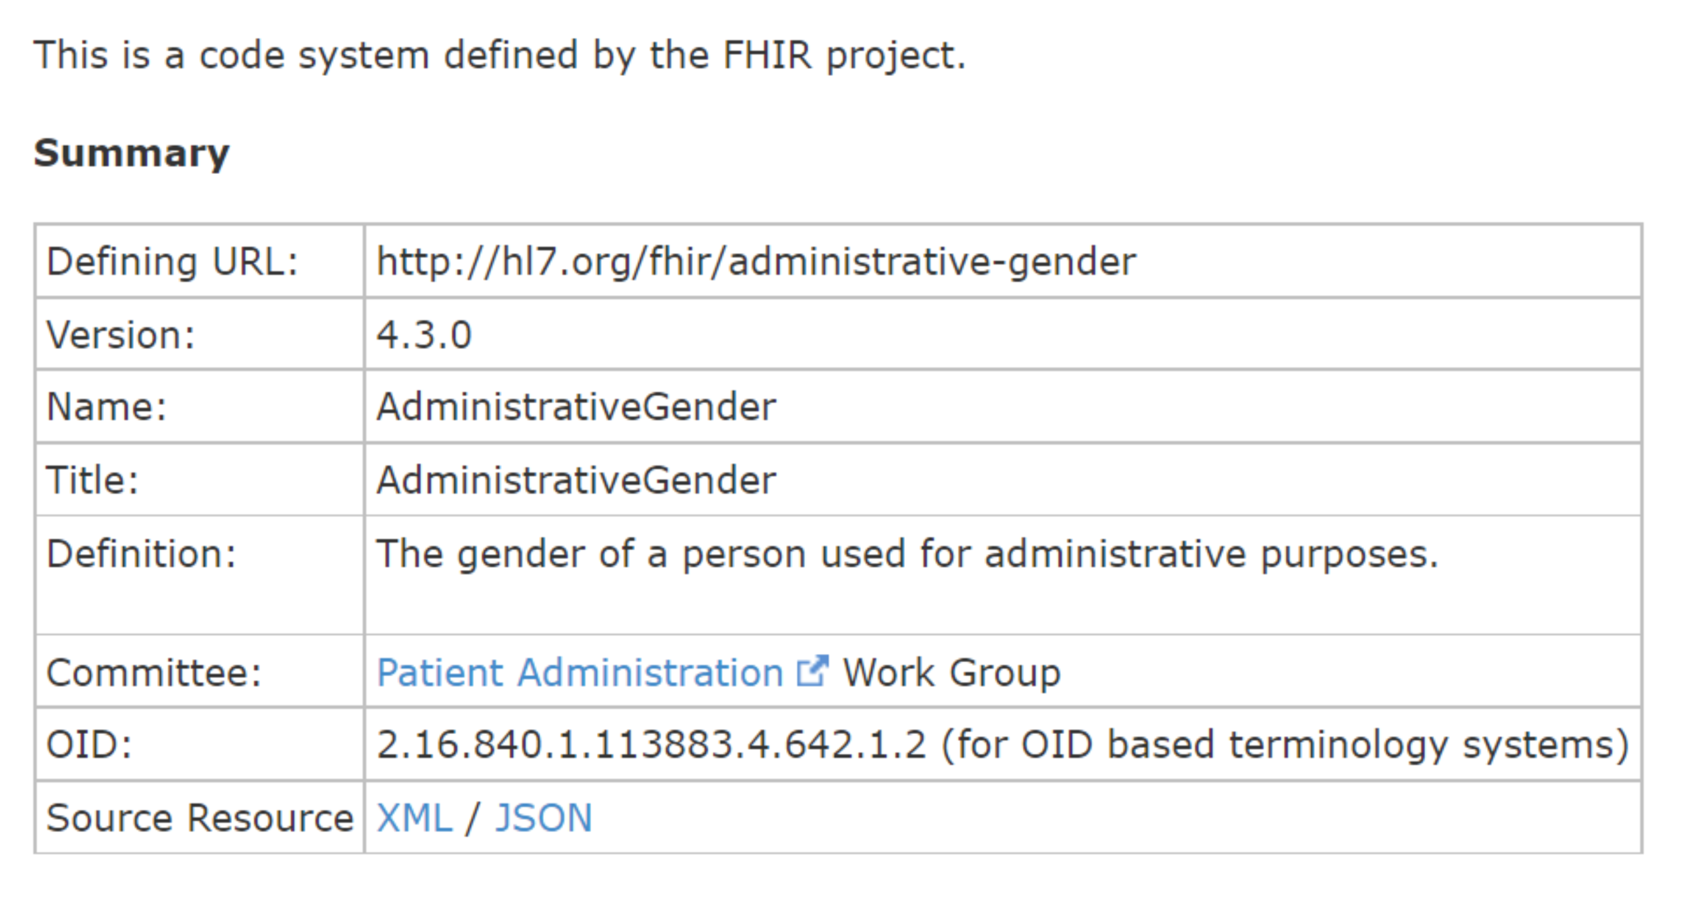
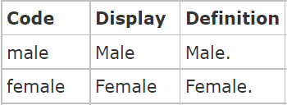
ValueSet
Patient define um paciente;
O paciente contém um gênero;
O gênero é contratualizado (binding) pelo ValueSet ValueSet/AdministrativeGender;
Que valida os valores existentes na Terminologia CodeSystem/AdministrativeGender (Vide tabela abaixo);

Slide 16
ValueSet (FAQ)
Podem ser utilizados para tradução de CodeSystem quando o mantenedor não tem;
A tradução é responsabilidade do mantenedor, mas ValueSet de tradução é uma contingência. A tradução deve ser feita por um terminologista que perpetuará o significado e definição de uso do conceito na sua origem;
Isso deve atenuar o impacto de degradação semântica na tradução;

Slide 17
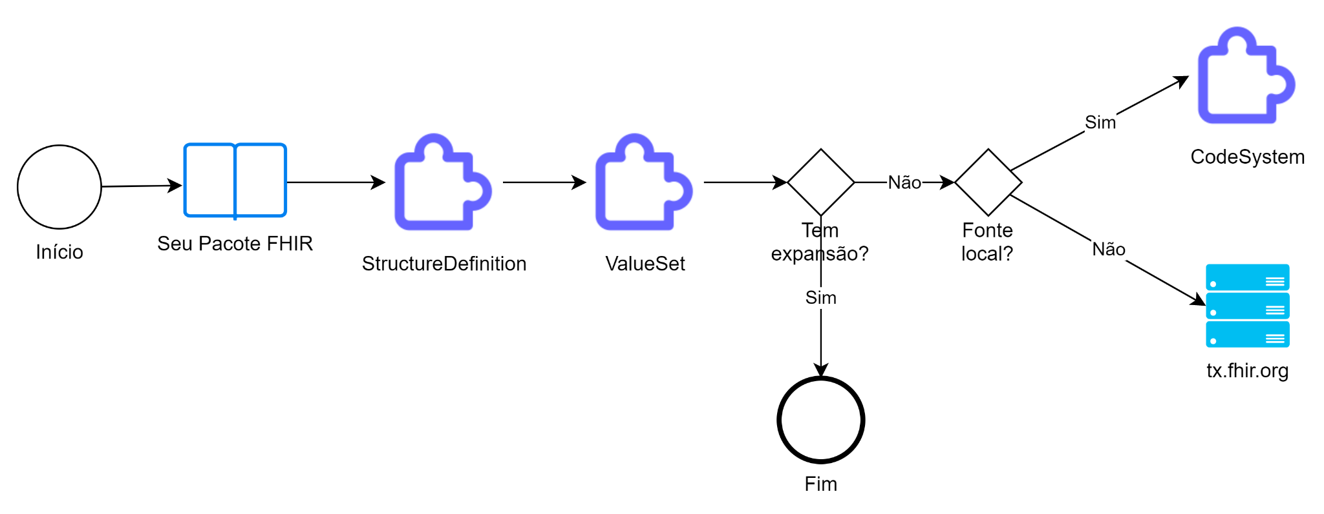
Expansão de ValueSets para pacotes FHIR

Slide 18
ConceptMap
Objetivo: Mapear conceitos entre diferentes CodeSystems de propósitos compatíveis;
Não façam mapeamento de Código de Exame para CBHPM, pelo amor de Deus!
Honorário e clínico são propósitos diferentes!
É por isso que ConceptMaps sempre acontecem entre um ValueSet Fonte e um ValueSet Alvo que tem propósitos equivalentes.
CodeSystem é um modelo harmonizado com o racional normativo para mapeamentos;

Slide 19
ConceptMap

Slide 20
Em resumo (Cheat sheet)
NamingSystem identifica;
CodeSystem qualifica/classifica;
ValueSet coleciona/reúne classificações;
ConceptMap mapeia;
Parameters descreve conceitos;

Slide 21
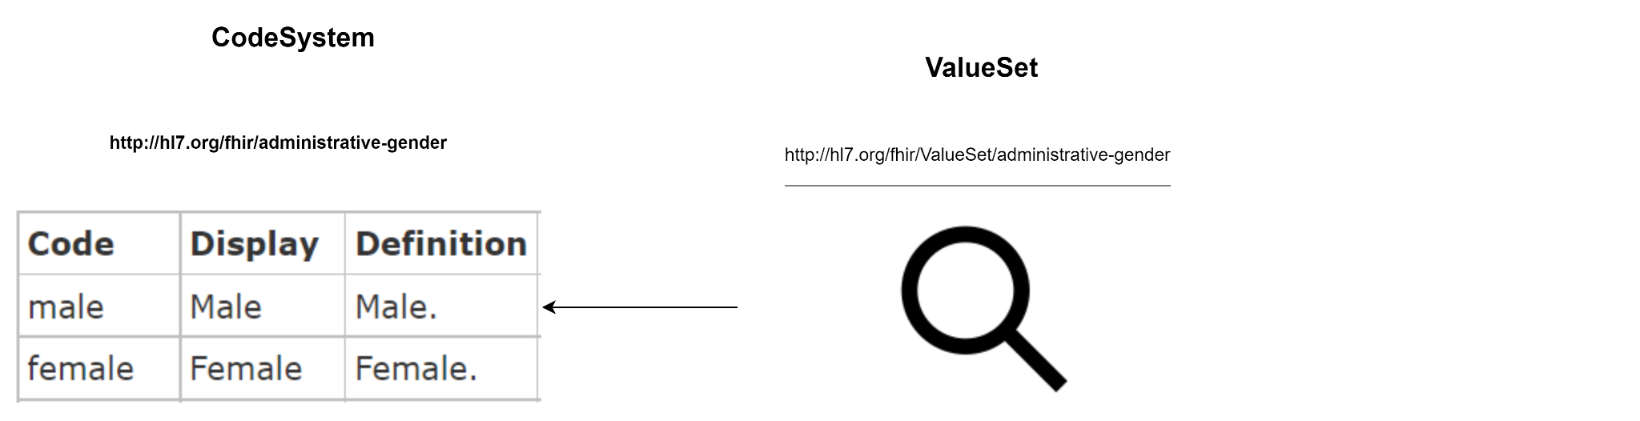
Em resumo (Cheat sheet)

Slide 22
Em um projeto de interoperabilidade;
Identificar codificações;
Reestruturá-las e qualificá-las (se necessário);
Mapeá-las de uma só vez, mantidos o propósito de origem-alvo do mapeamento, respeitar a cardinalidade do mapeamento (Equivalência, Similaridade, Subsunção e Disjunção);
Documentar o mapeamento, estruturar cenários, gerir riscos e etc.;
Uso de ferramentas;
Governança semântica;
Gestão semântica;
Sindicância semântica;

Slide 23
Uso de ferramentas
Benchmarking;
Open Concept Lab;
Open Source;
Serviço FHIR;
Limitada a operações de em terminologias de topologia flat;
Sem suporte a subsunção;
Apelon DTS;
Proprietário;
Serviço FHIR;
Ontoserver;
Proprietário;
Serviço FHIR;

Slide 24
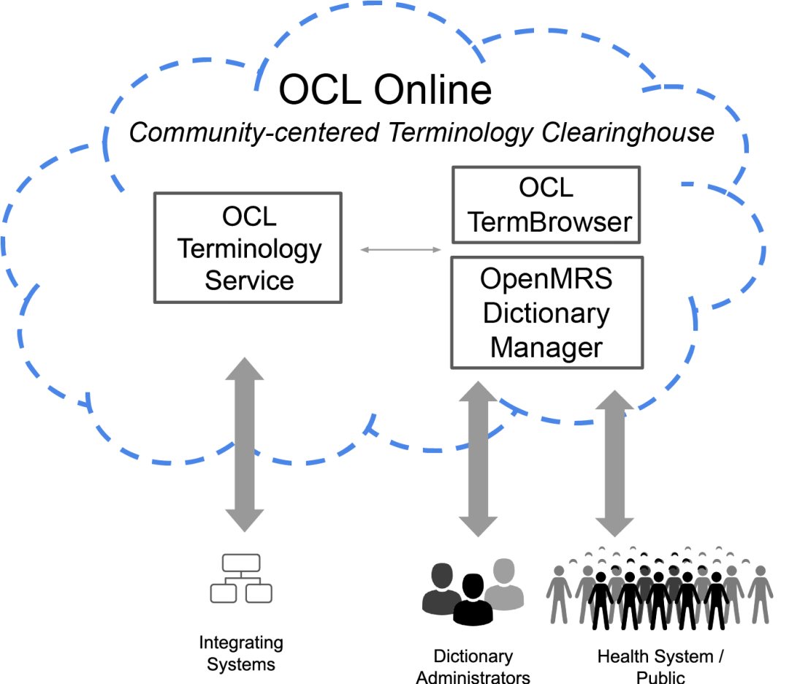
Open Concept Lab

Slide 25
Demonstração do OCL

Slide 26
Agradecimentos
Instituto HL7 Brasil;
Em especial, pela paciência, apoio e orientação;
Jussara Rötzsch;
Adriana Kitajima;

Slide 27
Último aviso
Manter semântica em estruturas relacionais sem controle do que está previsto na norma é insustentável;
DE-PARA em tabelas de banco de dados escondem um problema maior de Risco Clínico, Financeiro, etc;
Serviços de Terminologia já estão amplamente disponíveis em código aberto em comunidades ativas e engajadas;
Não há mais desculpa para não usar;

Slide 28
Referências
Commom Terminology Service 2 (CTS2). OMG. 2022. https://www.omg.org/cts2/
Sharing ValueSets Codes and Maps (SVCM). IHE. 2022. https://profiles.ihe.net/ITI/TF/Volume1/index.html
OCL. Open Concept Lab. 2022. https://openconceptlab.org/

